Slide 1
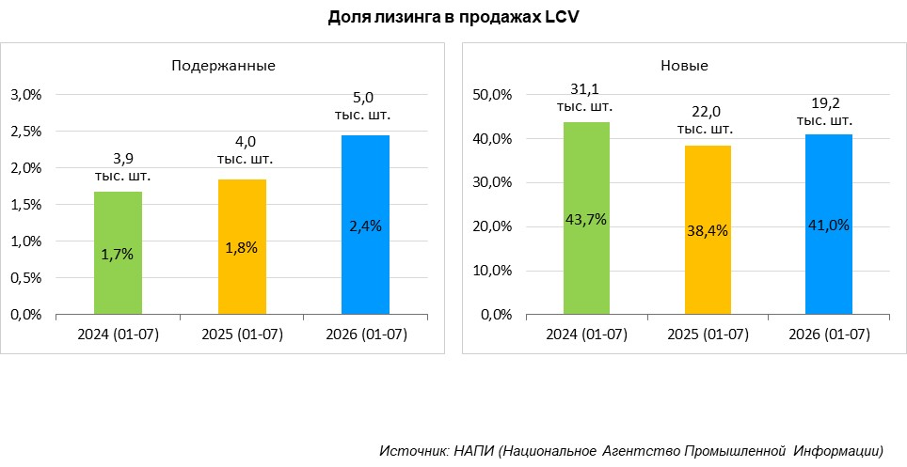
Как изменилась доля лизинга в продажах новых и подержанных LCV
#НАПИ_LCV
#НАПИ_лизинг
мах
По данным маркетингового агентства НАПИ, за январь-июль 2026 года в финансовый лизинг было выдано 24,3 тыс. ед. новых и подержанных LCV*. Показатель оказался на 6,8% меньше прошлогоднего значения (26,0 тыс. ед.) и на 30,6% меньше результата 2024 года (35,0 тыс. ед.).
По итогам 7 месяцев текущего года лизинг новых LCV составил 19,2 тыс. ед., сократившись на 12,8% за год и на 38,1% за два года. Доля лизинга в общем объеме продаж новых автомобилей в 2026 году составила 41,0%. Показатель подрос по сравнению с прошлым годом на 2,6 п.п., но еще не достиг результатов 2024 года.
Выдача в лизинг подержанных LCV в январе-июле текущего года составила 5,0 тыс. ед. Лизинг вырос на 26,5% по сравнению с 2025 годом и на 28,8% по сравнению с 2024 годом. Доля лизинга в продажах подержанных LCV составила 2,4%, что на 0,6 п.п. выше прошлогоднего показателя и на 0,7 п.п. – показателя 2024 года.
*автомобили с полной массой свыше 6 т, в т.ч. пикапы

